Slide 1

АэроМонитор
Прототип активной системы контроля качества воздуха для больших зданий

Slide 2
Команда
Список команды
1. Харлов Максим @maksimkharlovv
2. Лещишин Роман @Roman36519
3. Неустроев Илья @NeustroevIL
5. Cавельев Денис @DenisSavelev2025
6. Метиекам Коаье Мануэль Патрисия
github:
https://github.com/IlyyaNeustroev/airQuality

Slide 3
Проблема
Традиционные системы приточно‑вытяжной вентиляции работают по жёстким алгоритмам или вручную, из‑за чего возникают:
Перерасход энергии — вентиляция работает на полную мощность даже в пустых помещениях
Неравномерное качество воздуха — в занятых помещениях может быть высокий уровень CO₂ и загрязнителей, а в
незанятых — избыточный приток свежего воздуха
Высокие эксплуатационные затраты — преждевременный износ оборудования, частая замена фильтров, большие счета за электричество и отопление
Зависимость от человеческого фактора — необходимость вручную регулировать клапаны и режимы, риск пропустить
ухудшение качества воздуха.
Потери тепла через рекуператор — неоптимальный режим работы снижает эффективность рекуперации, особенно в холодное время года.

Slide 4
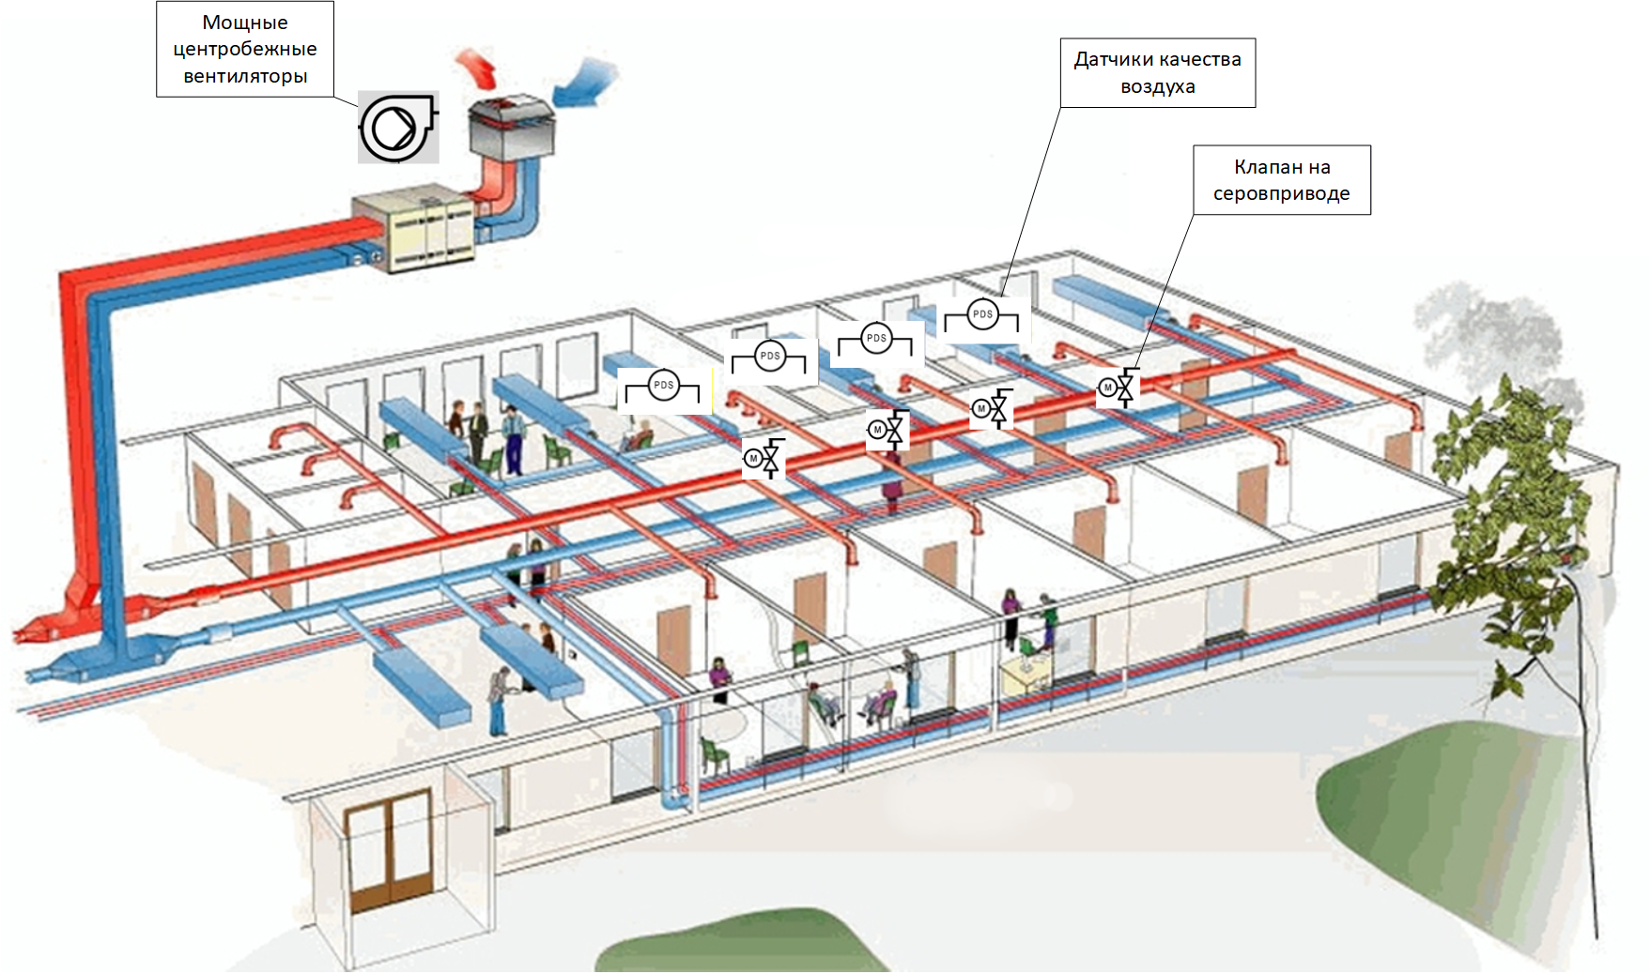
Решение
Интеллектуальная, энергоэффективная система вентиляции на базе ML.
Ключевые преимущества — экономия энергии и улучшение качества воздуха
за счёт точечного управления и прогнозирования.
Основные вызовы — калибровка датчиков и надёжность ML‑модели.
При грамотном проектировании и тестировании система окупается за счёт
снижения энергопотребления и повышения комфорта/безопасности в здании
Arduino + Wi-Fi модуль
WEB сервер с приложением
ML-модель классификации
Управление нагрузкой:
вентиляторы и клапаны

Slide 5
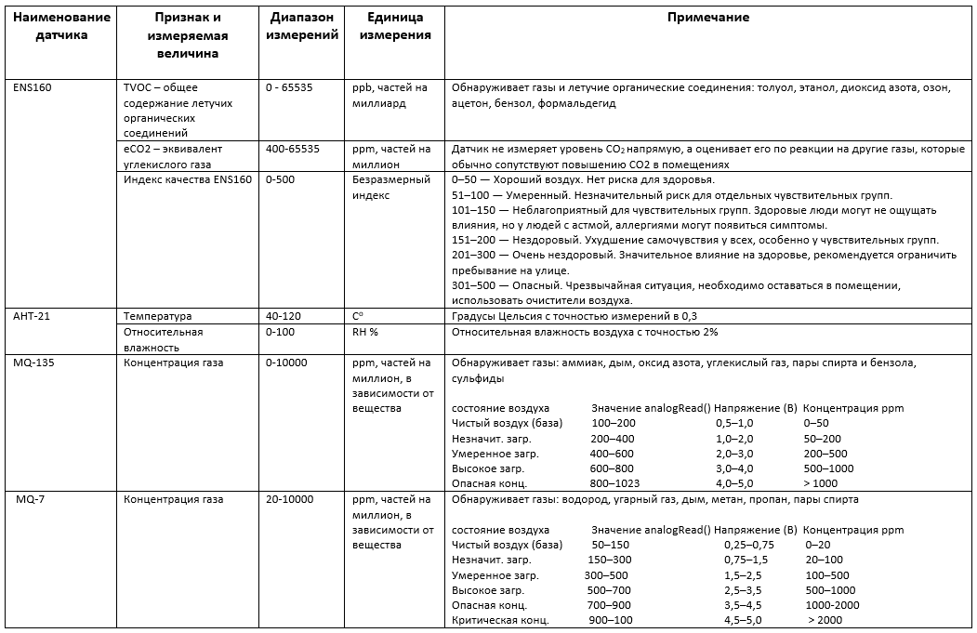
Как датчики превращаются в интеллект: признаки для модели качества воздуха

Slide 6
Ключевые моменты
На вход системы поступают показания с датчиков, дни недели, признак состояния клапана, время суток, сезон, занятость помещения, температура и влажность с уличных датчиков
На выходе имеем класс качества воздуха AQI, по которому определяем какой клапан открыть, включить двигатели вентиляторов
Экономия энергии: вентиляция работает только там, где нужно, и когда нужно, а не постоянно и во всех помещениях. Актуально в крупных зданиях, где нагрузки 10-100 КВт
Улучшение качества воздуха: оперативное реагирование на ухудшение параметров
Автоматизация: минимизация ручного управления, снижение нагрузки
на персонал
Прогнозирование: ML‑модель может выявлять тренды и предупреждать о возможном ухудшении воздуха.
Минусы: зависимость от ML, калибровка датчиков, определенная схема
вентиляции с центральным приточно-вытяжными каналами и
отдельными каналами для каждого помещения

Slide 7
Целевая аудитория
Управляющие компании и собственники коммерческой недвижимости
Примеры: бизнес‑центры, торговые центры, гостиницы.
Потребности:
снижение эксплуатационных расходов (особенно на электроэнергию);
соответствие санитарным нормам и стандартам (ASHRAE, ГОСТ);
обеспечение комфорта арендаторов/гостей;
автоматизация инженерных систем.
Мотивация к покупке: экономия на счетах за электричество (до 40 %), повышение привлекательности объекта для арендаторов.
Бюджет: высокий, готовы инвестировать в долгосрочную экономию.
Административные и государственные учреждения
Примеры: школы, университеты, больницы, поликлиники, административные здания.
Потребности:
поддержание здорового микроклимата для сотрудников и посетителей;
соблюдение строгих санитарных норм;
предотвращение распространения инфекций (особенно актуально для медучреждений);
отчётность и мониторинг в реальном времени.
Мотивация: забота о здоровье людей, соответствие регуляторным требованиям.
Бюджет: средний/высокий, часто выделяются целевые средства на модернизацию.
Ключевые требования: надёжность, документированная точность измерений, интеграция с BMS.
Промышленные предприятия
Примеры: заводы, склады, логистические центры, производственные цеха.
Потребности:
контроль опасных газов (CO, ЛОС) для безопасности персонала;
оптимизация вентиляции в зонах с разным уровнем загрязнения;
предотвращение аварийных ситуаций;
соответствие нормам охраны труда.
Мотивация: безопасность персонала, снижение рисков штрафов и аварий.
Бюджет: высокий (особенно в опасных производствах).
Ключевые требования: взрывозащищённое исполнение датчиков, высокая надёжность, устойчивость к агрессивным средам.
Операторы дата‑центров и серверных помещений
Потребности:
контроль температуры и влажности для стабильной работы оборудования;
минимизация энергопотребления систем охлаждения;
раннее обнаружение утечек хладагентов или других газов.
Мотивация: предотвращение простоев оборудования, экономия на охлаждении.
Бюджет: очень высокий, приоритет — надёжность и безотказность.

Slide 8
Гипотеза
Если внедрить адаптивную, интеллектуальную систему контроля качества
воздуха с ML‑моделью, для управления приточно‑вытяжной вентиляцией в
больших зданиях, то можно сократить энергопотребление на 25–40% по сравнению с традиционной круглосуточной, централизованной вентиляцией и улучшить качество воздуха там где необходимо, потому что система будет
активировать проветривание только в тех помещениях, где реально
зафиксировано ухудшение качества воздуха, а не работать по всему зданию, жёсткому расписанию или круглосуточно

Slide 9
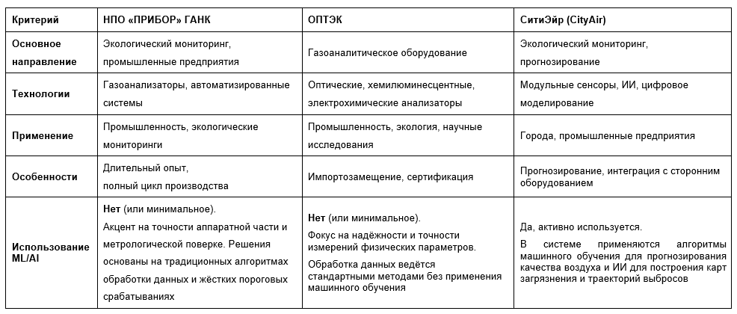
Конкуренты

Slide 10
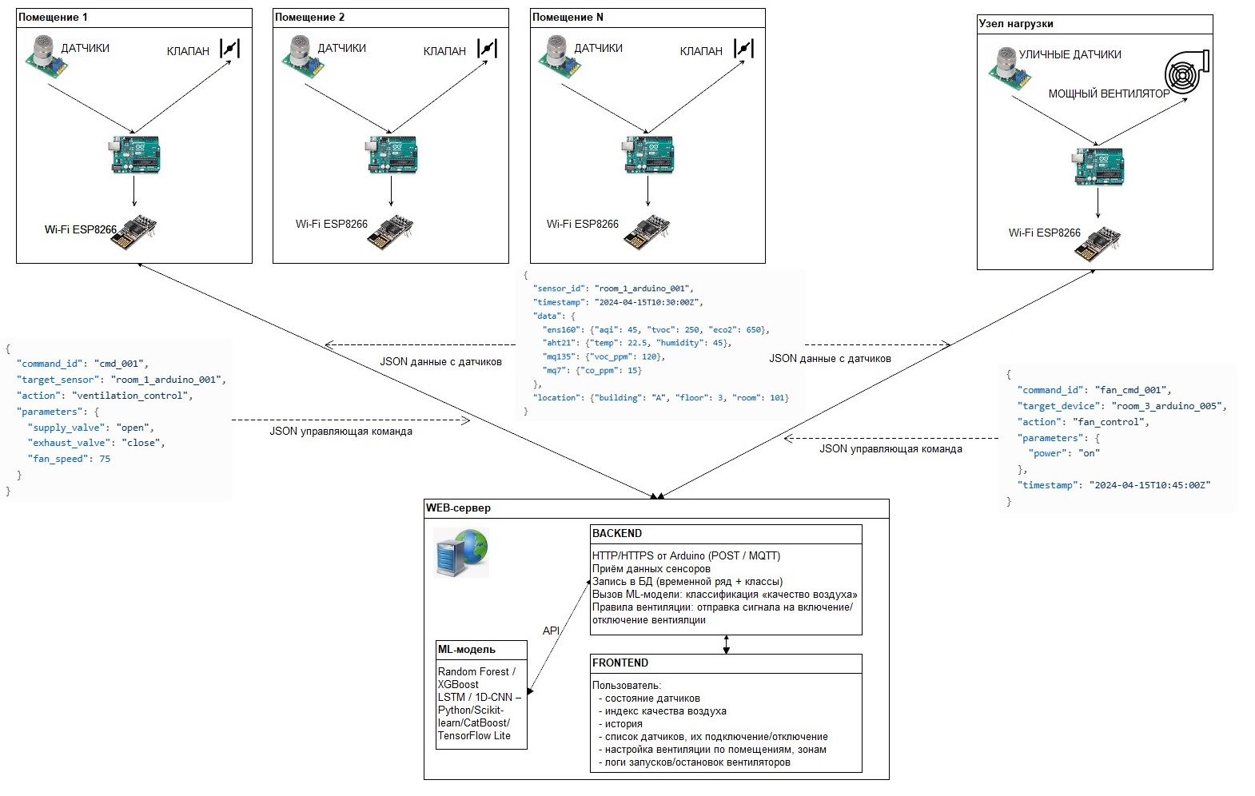
Примерная архитектура
Примерная архитектура

Slide 11
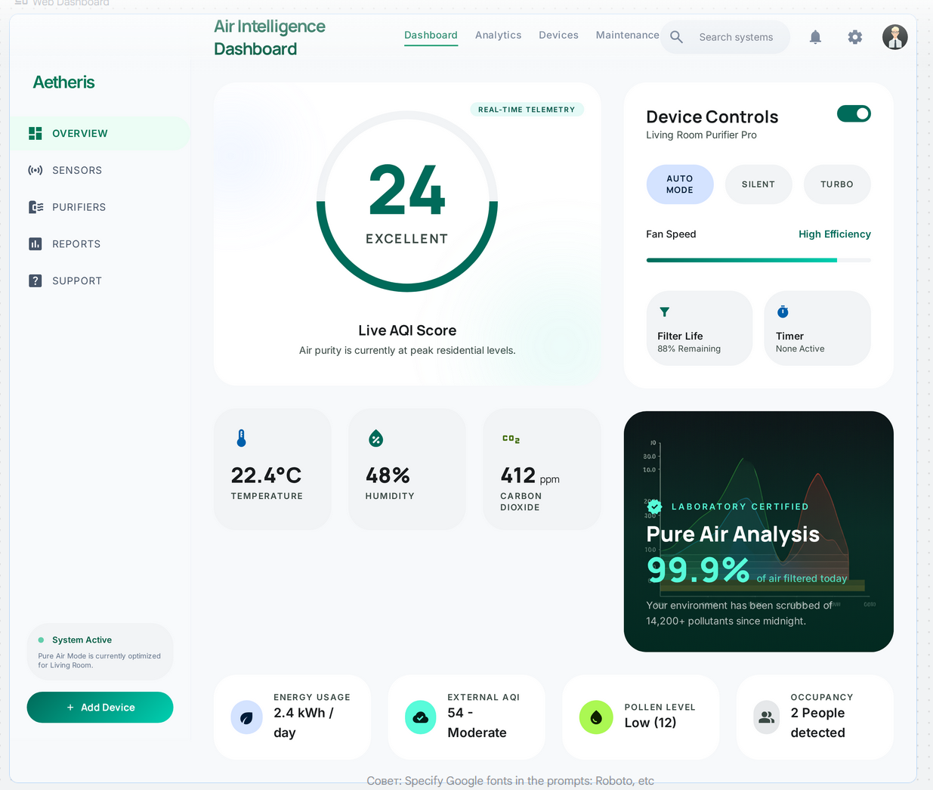
===Stitch
Прототипы UI

Slide 12
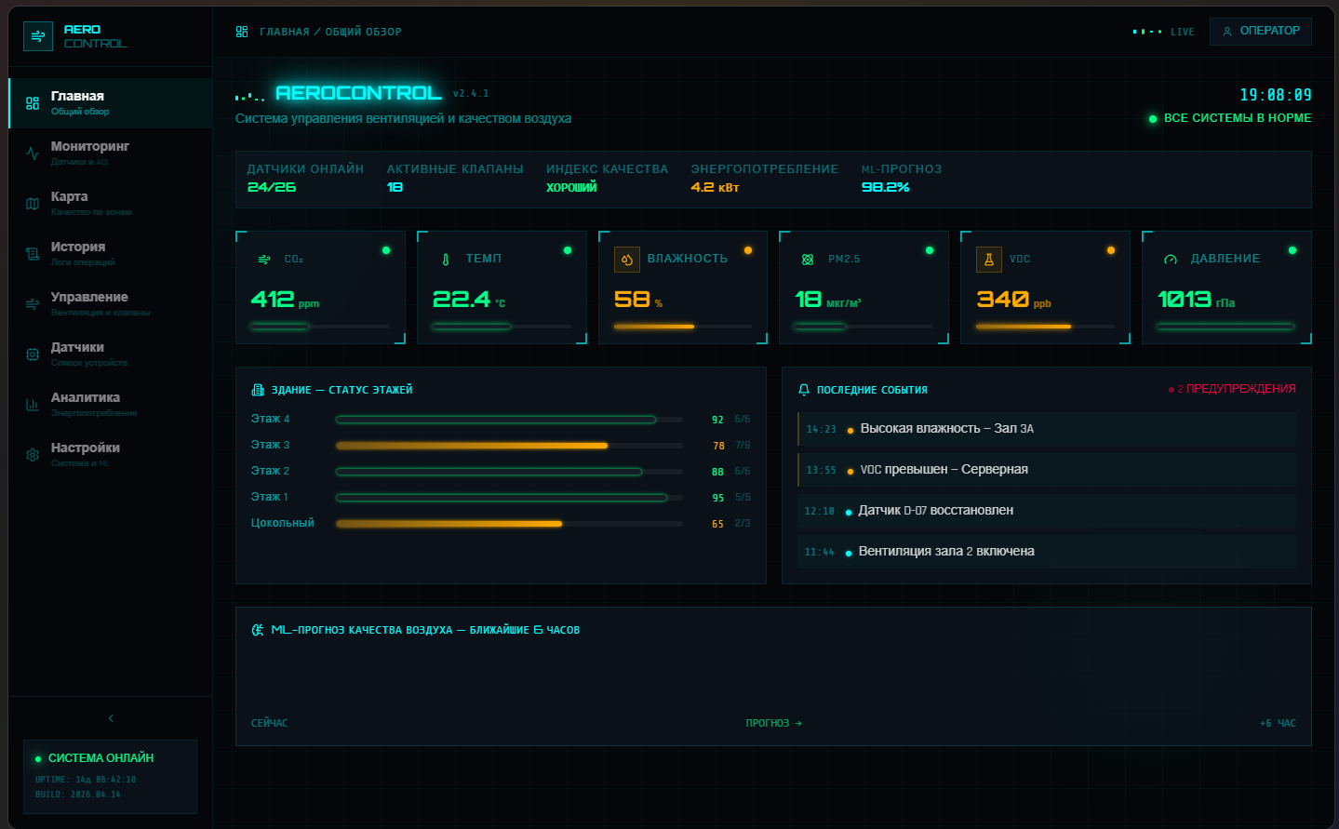
Прототипы UI poehali.dev

Slide 13
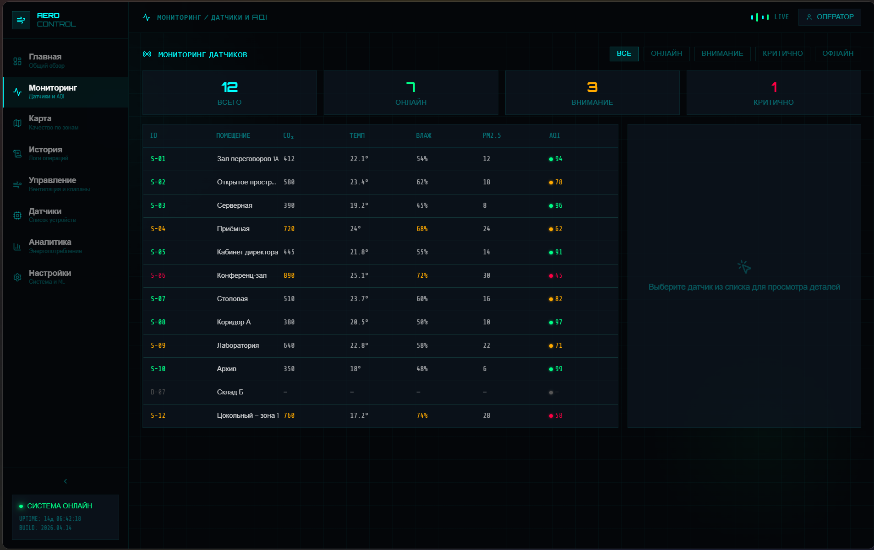
Прототипы UI poehali.dev

Slide 14
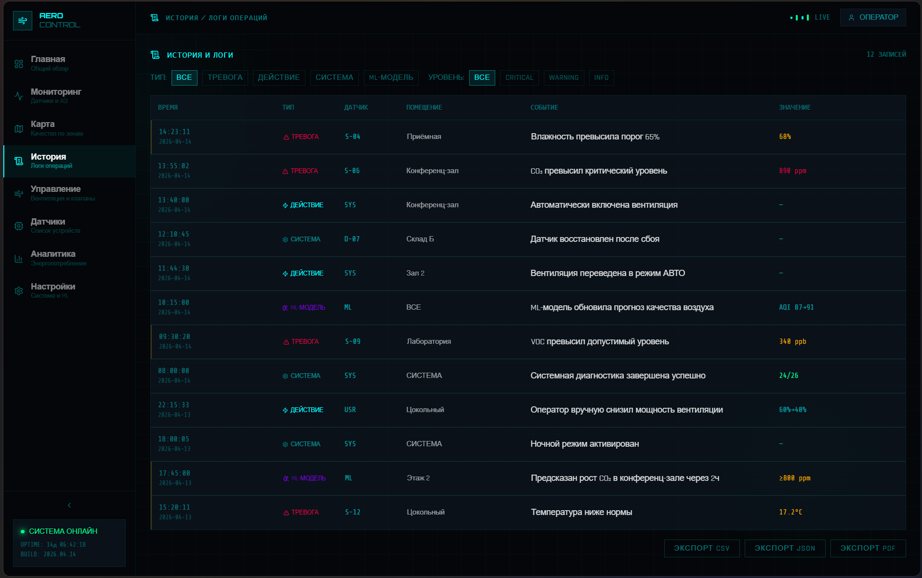
Прототипы UI poehali.dev

Slide 15
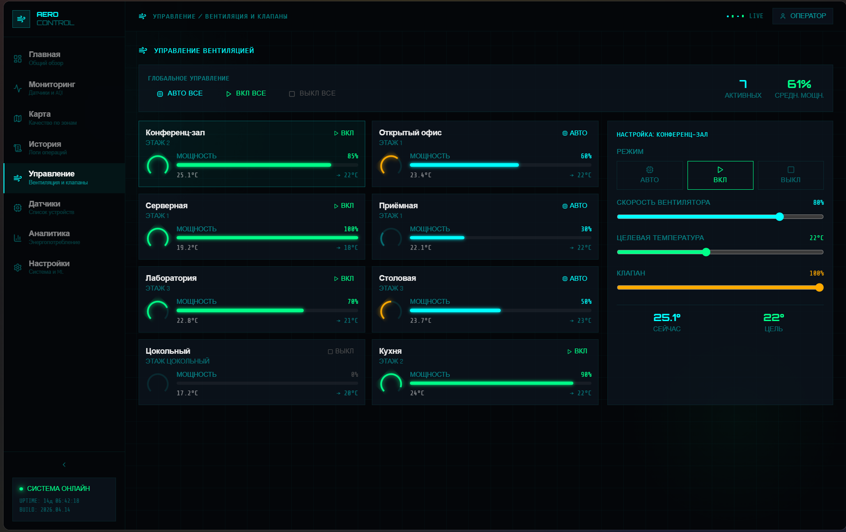
Прототипы UI poehali.dev

Slide 16
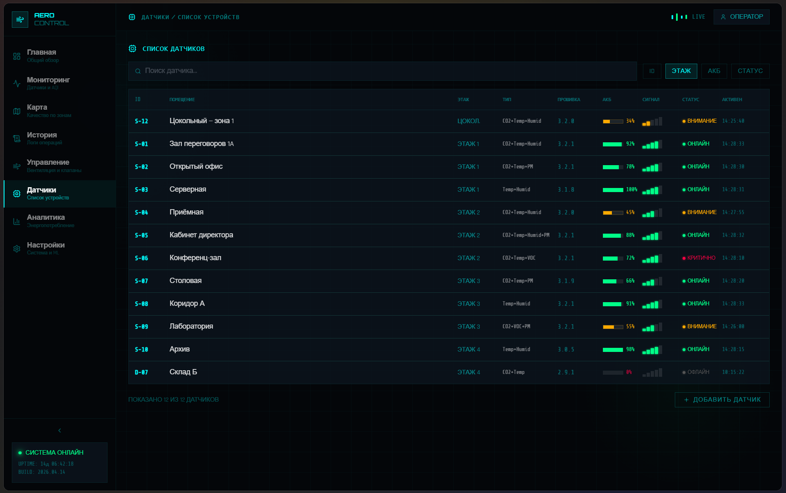
Прототипы UI poehali.dev

Slide 17
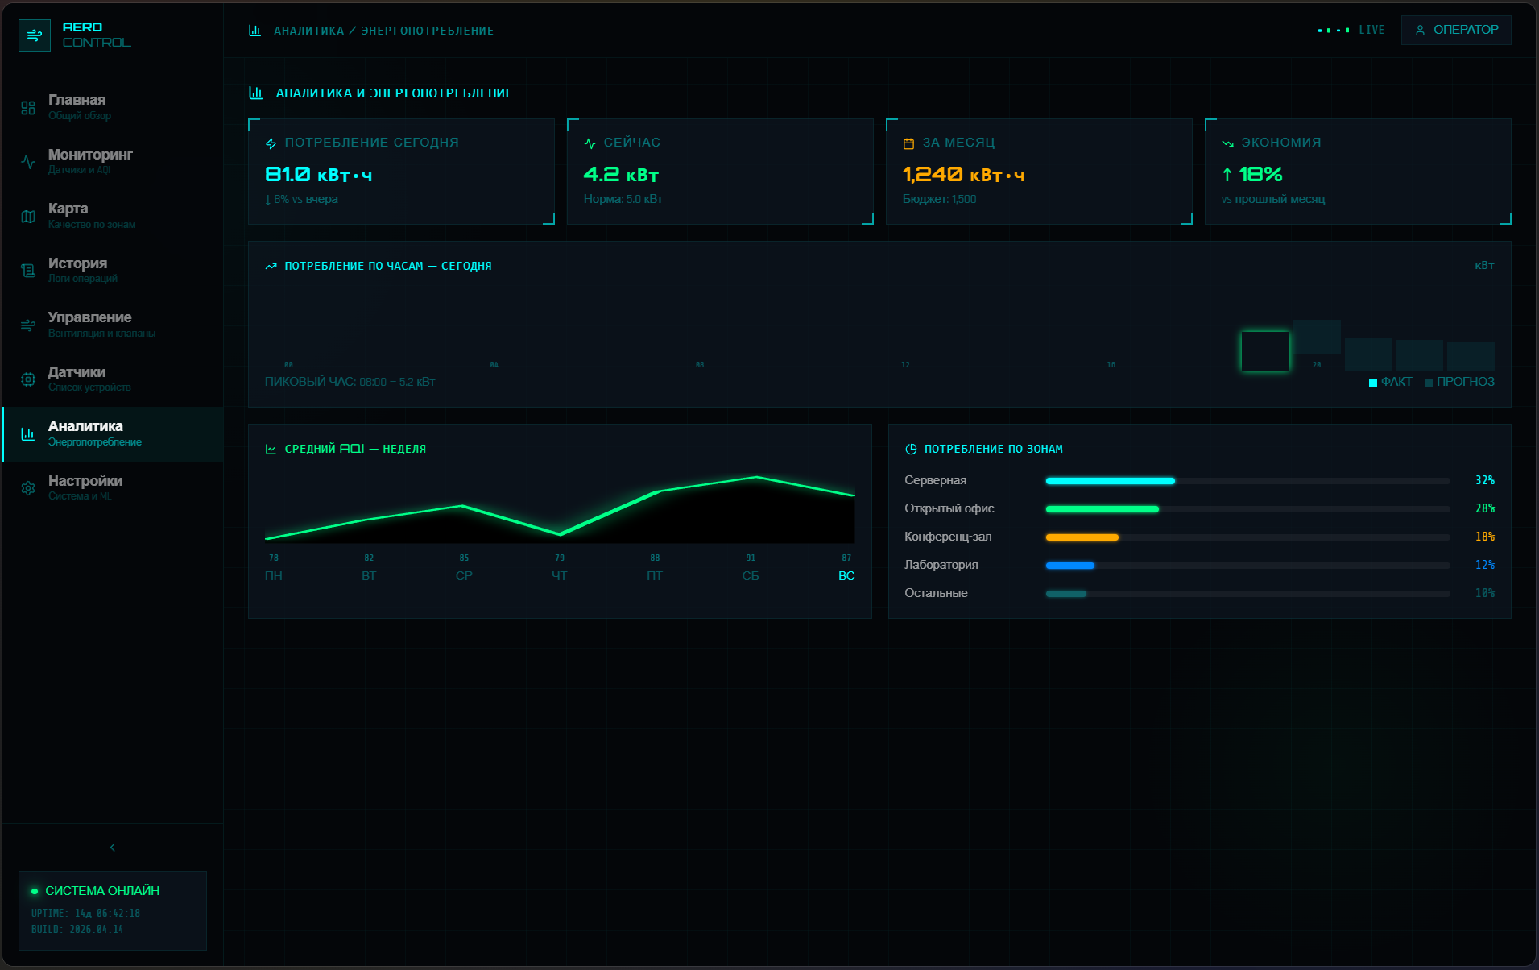
Прототипы UI poehali.dev

Slide 18
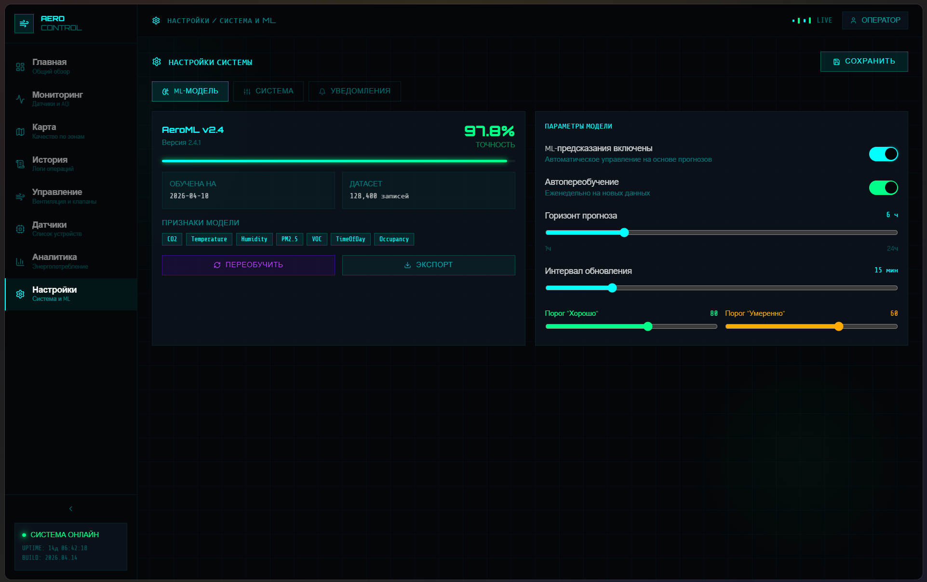
Прототипы UI poehali.dev

Slide 19
Проблемы
Генерация синтетических данных

